Slide 1
Universidade do Estado do Rio de Janeiro
Centro de Tecnologia e Ciências
Faculdade de Engenharia
Departamento de Sistemas e Computação
Gerenciamento e Publicação do Acervo do Museu Dom João VI
Dennis Stuart McAllan
Orientador: Prof. Dr. João Araújo Ribeiro

Slide 2
SUMÁRIO
—
DESENVOLVIMENTO INICIAL
Histórico do Banco de Dados do Museu D. João VI
Sistema de Gerenciamento de Conteúdo
Pesquisa e Escolha do SGC
PROVIDENCE
O que é o Providence
Instalação
Site do Providence
Tratamento do Banco de Dados do Museu
Importação do Acervo para o Banco de Dados
Manutenção do Banco de Dados e Servidor
Relacionamento entre as Tabelas do Banco de Dados
PAWTUCKET
O que é o Pawtucket
Instalação
Criação das Páginas de exibição
Pesquisa e Navegação pelo Acervo
PROTÓTIPO
Apresentação do Protótipo
CONCLUSÃO
Conclusão
Recomendação e Melhorias

Slide 3
DESENVOLVIMENTO INICIAL
—
Histórico do Banco de Dados do Museu D. João VI
Projeto Original de Informatização de 1999;
Utilizava Microsoft Access 97;
Removido de operação devido à falta de suporte e atualização;
Foi recebido o arquivo Acervo_be.mdb com as tabelas do Acervo Arquivístico e Museológico.

Slide 4
DESENVOLVIMENTO INICIAL
—
Sistema de Gerenciamento de Conteúdo
O que é um Sistema de Gerenciamento de Conteúdo?
Este sistema é um software construído para acompanhar cada parte do conteúdo em um website, sem requerer um conhecimento técnico ou de gerenciamento de dados prévio;
Qualquer colaborador pode produzir conteúdo no website da organização;
Ajuda a reduzir os erros de publicação e facilita o processo de validação dos dados.

Slide 5
DESENVOLVIMENTO INICIAL
—
Pesquisa e Escolha do SGC
Prioridade para um SGC especializado em museus;
Pré-requisitos: Software gratuito e compatível com sistema LINUX;

Slide 6
DESENVOLVIMENTO INICIAL
—
Pesquisa e Escolha do SGC
Programas descartados por não atenderem aos pré-requisitos:
Museum Archive Software Project
Adlib Museum Lite
Axiell
Museolog
eHive
ResourceMate
PastPerfect Museum Software
Argus

Slide 7
DESENVOLVIMENTO INICIAL
—
Pesquisa e Escolha do SGC
Programas testados e descartados:
OMEKA
Dividido em duas versões, omeka.net e omeka.org:
OMEKA.NET
Empresa fica responsável pela hardware e hospedagem.
Versão gratuita possui limitações de uso.
OMEKA.ORG
Foco na exposição online de coleções.
Limitação na configuração e administração do banco de dados.
Utilizado como ferramenta de front-end ou para projetos mais simples.
CollectionSpace
Escasso número de instituições utilizando o programa;
Não oferece suporte aos navegadores Internet Explorer 9/10 e Microsoft Edge.

Slide 8
DESENVOLVIMENTO INICIAL
—
Pesquisa e Escolha do SGC
Collective Access:
Programa totalmente gratuito;
Possui uma página em formato de wiki com instruções e dicas de uso, além de um fórum onde as pessoas podem tirar dúvidas com a equipe responsável;
Dividido em duas partes para melhor organização do trabalho: Providence que trata do back-end e Pawtucket que fica responsável pelo front-end;
Utilizado por centenas de museus e instituições em todo o mundo;
Adequado para uso conforme os padrões DublinCore, SPECTRUM, ou qualquer outro necessário desde que seja configurado antes da instalação.

Slide 9
PROVIDENCE
—
O que é o Providence
Controla o acesso de edição do banco de dados para gerenciamento do acervo do Museu;
Cria e edita os itens e suas respectivas informações e mídias, além de possibilitar a pesquisa de dados e gerenciar as coleções e ocorrências;
Aplicação web baseada em um servidor, onde o usuário que tenha acesso pode acessar de qualquer computador com acesso ao mesmo.

Slide 10
PROVIDENCE
—
Instalação
A instalação é baseada em um perfil criado na sintaxe XML;
Foi utilizado o perfil validado para os Musées de France, o “joconde”, editando o mesmo para atender ao catálogo e necessidades do Museu D. João VI;
Revisado após reuniões com a equipe responsável pelo Museu, a ficha dos objetos ficou com as seguintes seções:
Identificação Física;
Análise Histórica e Estilística;
Mídia;
Relacionamentos;
Direito de Acesso;
Resumo.

Slide 11
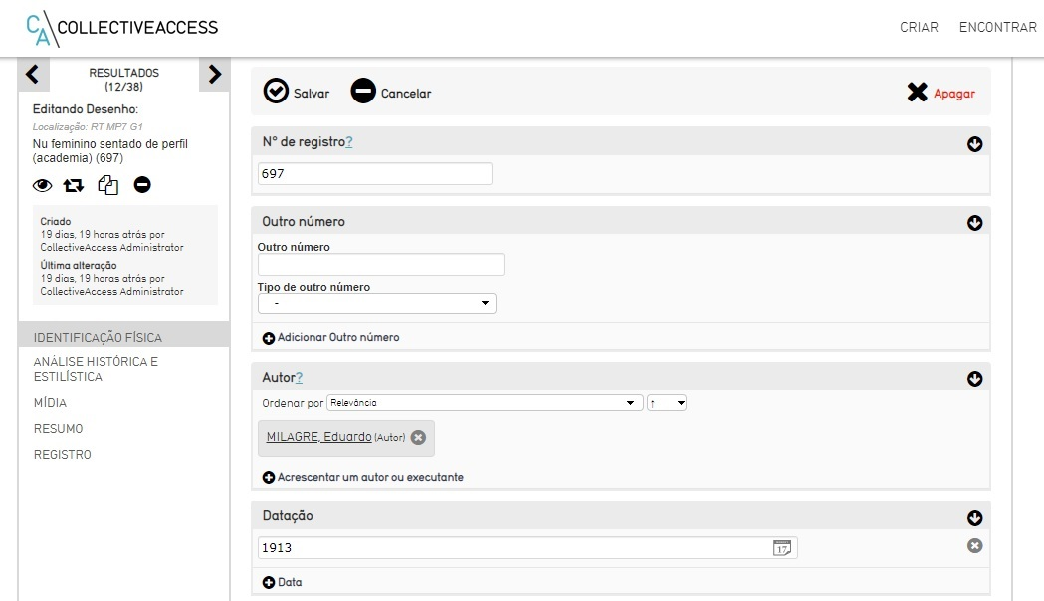
PROVIDENCE
—
Instalação
Figura 1 – Exemplo de Ficha de um objeto

Slide 12
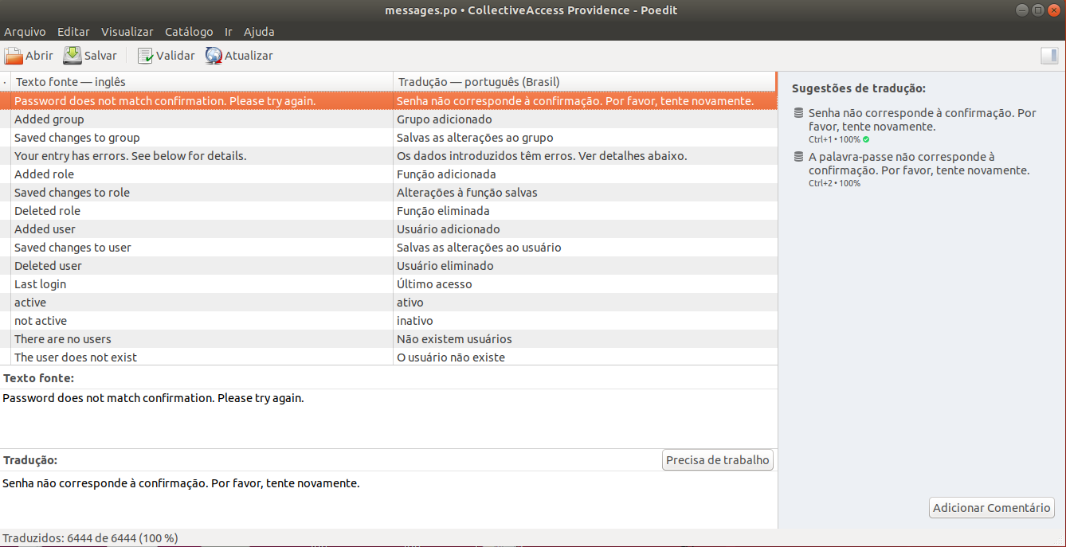
PROVIDENCE
—
Instalação
Utiliza o GNU GetText para gerenciar as traduções dos arquivos das interfaces com o usuário e arquivos de configuração;
Foram traduzidos 6444 textos no Providence e 4655 no Pawtucket.
Figura 2 - Tela do Poedit - Programa utilizado para tradução

Slide 13
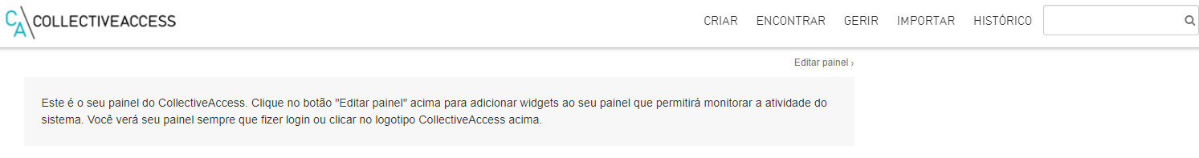
PROVIDENCE
—
Site do Providence
Painel Inicial do Providence;
Menu Criar;
Menu Encontrar;
Menu Gerir;
Menu Importar;
Menu Histórico;
Barra de Pesquisa Rápida.
Figura 3 – Tela Inicial do Providence

Slide 14
PROVIDENCE
—
Site do Providence – Painel Inicial
Disponibilização de widgets de diferentes funcionalidades para a criação da interface de sistema de monitoração e gerenciamento de dados;
Formulário de Pesquisa Avançada;
Relógio;
Contadores;
Acessos Recentes;
Links;
lol Katz;
Mensagem do dia;
Caixa de Notificação;
Pesquisa por Seleção;
Objetos em Observação;
Objeto Aleatório;
Alterações Recentes;
Comentários;
Inscrições;
Etiquetas;
Criados recentemente;
Registros por Estado;
Gravar pesquisas;
Estado de Processamento.

Slide 15
PROVIDENCE
—
Site do Providence – Menu Criar
Utilizado para criação de novo item ou ação relativa ao banco de dados. As seguintes opções encontram-se no Menu Criar:
Objeto: Criação de novo objeto contido no Acervo Museológico ou Arquivístico.
Entidade: Criação de uma entidade, que pode ser uma Família, Organização ou Pessoa Física.
Lugar: Criação de um novo lugar como País, Estado ou Cidade.
Coleção: Criação de coleções do Museu.
Localização: Criação de locais de armazenamento dos objetos do museu. É possível a criação de locais como sala, andar, prédio e caixa por exemplo.
Empréstimo: Criação de entradas e saídas por empréstimo.
Campanha de conferência de inventário, Evento, Exposição, Procedimento, Referência bibliográfica, Verificação de objeto no inventário: Criação de uma ocorrência relativa ao banco de dados.

Slide 16
PROVIDENCE
—
Site do Providence – Menu Encontrar
Apresenta as mesmas opções listadas no Menu Criar. Três opções aparecem quando colocado o cursor do mouse nas opções:
Pesquisa Básica: Busca realizada por uma ou mais palavras, apresentação de histórico e gravação de pesquisa.
Pesquisa Avançada: Possibilidade de criação de critérios para pesquisa, também apresenta histórico e gravação de pesquisa.
Navegar: Pesquisa realizada pela escolha de filtros que podem se combinados entre si.

Slide 17
PROVIDENCE
—
Site do Providence – Menu Gerir
Controle de todas as Definições e Configurações do Providence relativas a usuários e a banco de dados.
Definições de Usuário;
Peças em Observação;
Ferramentas;
Equipes de Projeto;
Modelos de Visualização;
Seleções de Usuário;
Ferramentas de Pesquisa;
Meus Alertas de Metadados;
Conteúdo Gerado pelo Usuário;
Listas de Vocabulário
Exportadores;
Controle de acessos;
Pawtucket;
Registros;
Administração.

Slide 18
PROVIDENCE
—
Site do Providence – Menu Importar
São apresentadas as opções Mídia, Dados, ULAN e WorldCat;
Mídia e Dados: utilizados para importação de dados de arquivos fornecidos pelo usuário.
ULAN e WorldCat se conectam a serviços web externos com os respectivos nomes para pesquisar e importar os resultados (não foram utilizados).

Slide 19
PROVIDENCE
—
Site do Providence – Menu Histórico
Apresenta os últimos itens visitados pelo usuário, separando os mesmos por tipo.
Facilita o encontro dos itens visitados recentemente por um usuário.
Permite verificar quais itens já foram visitados quando estiver realizando uma verificação do banco de dados sem a necessidade de abrir novamente o registro.

Slide 20
PROVIDENCE
—
Tratamento do Banco de Dados do Museu
Etapa anterior à Importação dos Dados. O tratamento do banco de dados apresentou as seguintes etapas:
Revisão da Tabela do banco de dados original do Museu;
Remoção de registros duplicados e linhas em branco;
Modificação de alguns registros de datação para que o Providence pudesse importar corretamente os dados. Ex.: 193_ por 193- e 1927/28 por 1927-28
Dividir as informações referentes às dimensões de determinadas peças em campos diferentes;
Criação de 34 planilhas de Excel, uma para cada classe e subclasse registrada no Acervo do Museu;
Para o Acervo Arquivístico foi utilizada a tabela Arquivo que também foi revisada e corrigida. Para a coluna Notação foi adicionado o prefixo “A-” para diferenciar os registros do Acervo Museológico.

Slide 21
PROVIDENCE
—
Importação do Acervo para o Banco de Dados
Criação de Planilha de Mapeamento, contendo regras e definições e o tipo de informação a ser transferida;
Para cada categoria a ser importada foi criada uma planilha de mapeamento. Para o Acervo Museológico foram criados 34 planilhas e para o Acervo Arquivístico foram criadas 3 planilhas;
O arquivo de mapeamento informa o local de destino no banco de dados do Collective Access para cada coluna de dados de origem;
A importação pode ser realizada através da interface gráfica do Providence ou por linha de comando no terminal do servidor.

Slide 22
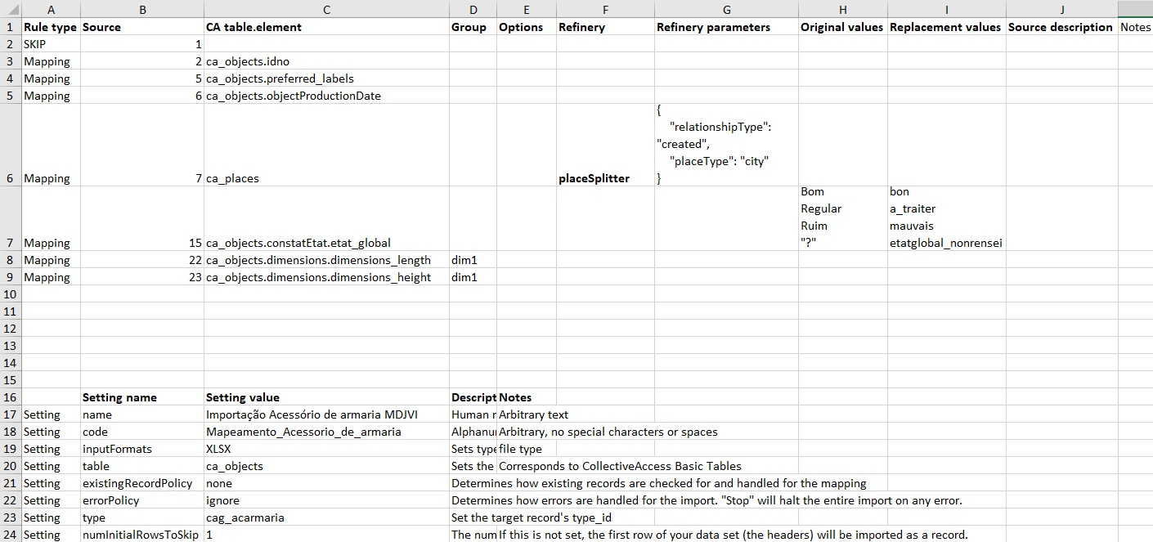
PROVIDENCE
—
Importação do Acervo para o Banco de Dados
Figura 4 – Exemplo de Planilha de Mapeamento

Slide 23
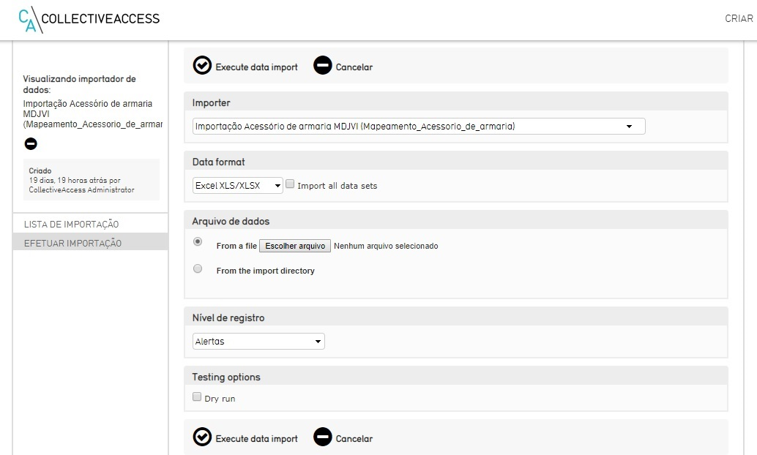
PROVIDENCE
—
Importação do Acervo para o Banco de Dados
Figura 5 – Tela de Importação

Slide 24
PROVIDENCE
—
Manutenção do Banco de Dados e Servidor
Cópia de segurança dos dados do servidor;
Correções de erros encontrados.

Slide 25
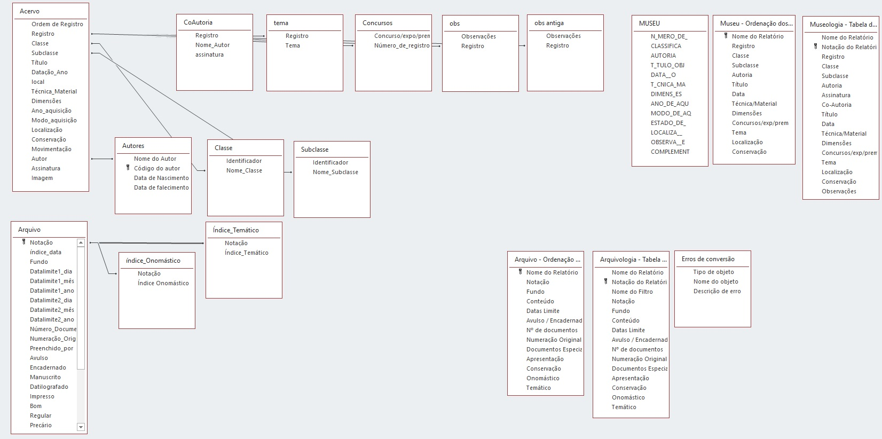
PROVIDENCE
—
Relacionamento entre as Tabelas do Banco de Dados
Não foi encontrado relacionamento entre as tabelas do projeto original;
As relações foram criadas analisando os dados contidos e as informações da documentação.
Figura 6 – Relacionamentos entre Tabelas do Projeto Original

Slide 26
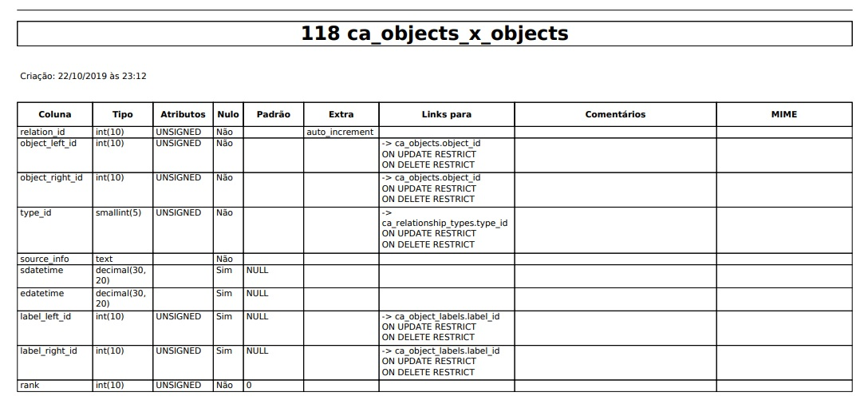
PROVIDENCE
—
Relacionamento entre as Tabelas do Banco de Dados
A instalação do Providence contém 224 tabelas diferentes;
O controle e relacionamento entre elas é realizado pelo Providence baseado no perfil de instalação.
Figura 7 – Exemplo de Relacionamento de uma tabela do Providence

Slide 27
PAWTUCKET
—
O que é o Pawtucket
Acessa o banco de dados do Providence, extraindo as informações necessárias para exibi-las em um site;
Controla as interações dos usuários, permitindo comentários, curtidas, e o download de fichas e resultados de pesquisas;
Só funciona em conjunto com o Providence.

Slide 28
PAWTUCKET
—
Instalação
Configurar acesso ao banco de dados do Providence;
Configuração das páginas através de um sistema de temas:
Tema padrão “default” com todos os arquivos necessários;
Criado tema “mdjvi” com os arquivos modificados;
Todo arquivo não presente no tema utilizado, será utilizada a versão do tema “default”.
Tema baseado no site do NovaMuse, que controla e exibe as coleções de mais de 50 museus da região de Nova Scotia no Canadá;
Removida a possibilidade de se criar contas no site;
Exibição de todos os objetos do Providence, independente do estado da opção “Acesso ao Público”.

Slide 29
PAWTUCKET
—
Criação das Páginas de Exibição
Página inicial com fácil navegação, contendo as seguintes opções:
SOBRE;
EXPLORE
NAVEGAR;
PESQUISA AVANÇADA;
ACERVO ARQUIVOLÓGICO;
AJUDA
ACERVO
PLANEJE SUA VISITA
Barra de pesquisa rápida;
Navegação por categoria do objeto.
A pesquisa rápida permite buscar pela informação em qualquer campo de qualquer item, seja ele um objeto, entidade ou um local.

Slide 30
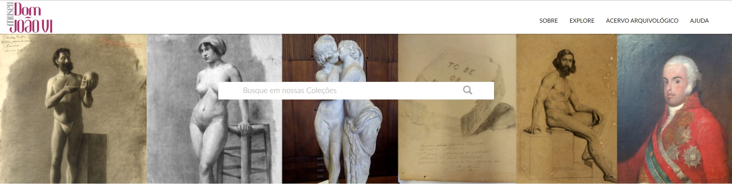
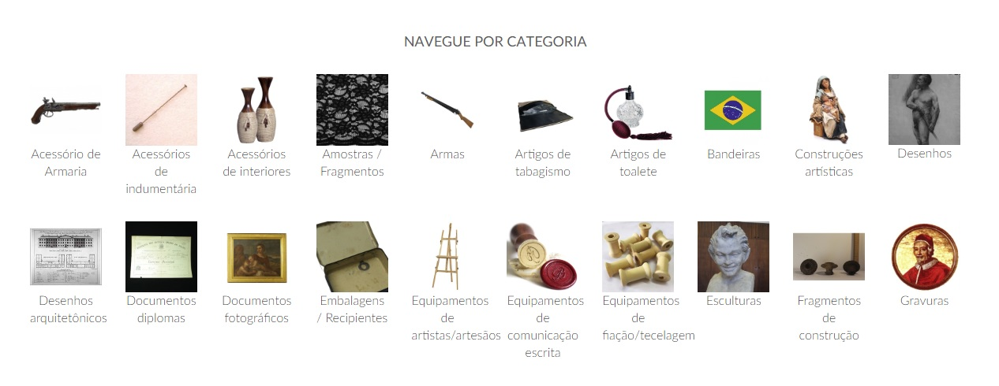
PAWTUCKET
—
Criação das Páginas de Exibição
Figura 8 –Tela Inicial do Pawtucket

Slide 31
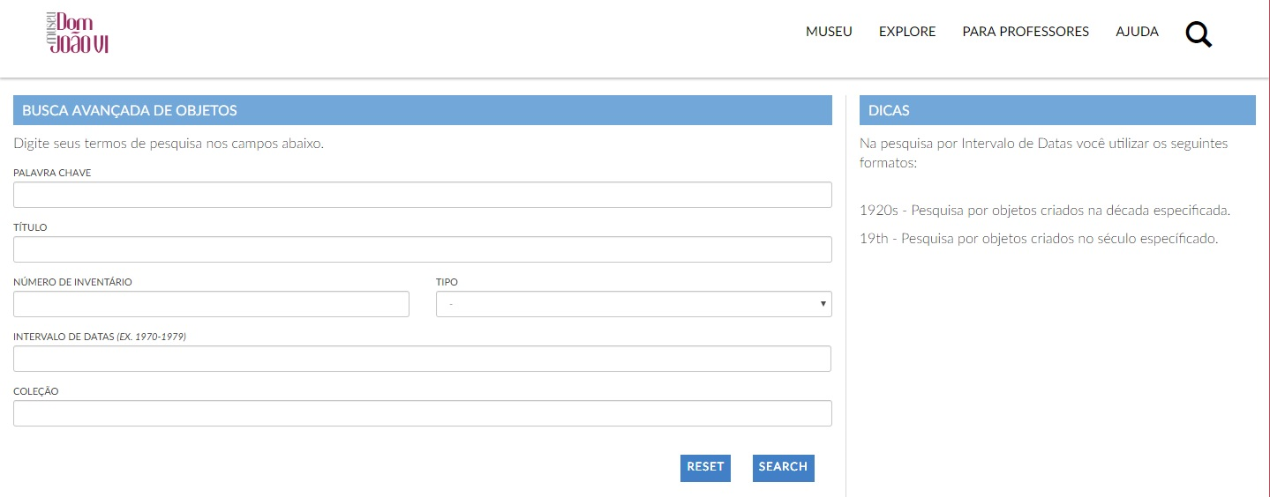
PAWTUCKET
—
Pesquisa e Navegação pelo Acervo
A Pesquisa Avançada permite buscar pela informação em campos específicos;
Além das dicas na parte da direita, cada campo apresenta uma informação ao se passar o cursor do mouse por ele.
Figura 9 – Pesquisa Avançada no Pawtucket

Slide 32
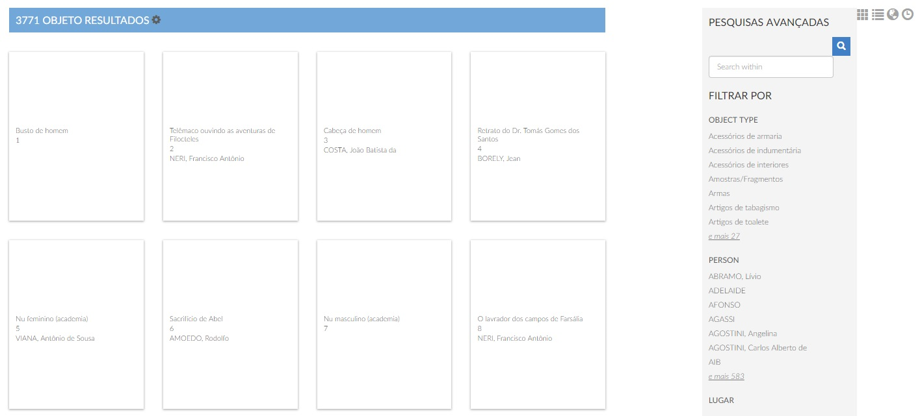
PAWTUCKET
—
Pesquisa e Navegação pelo Acervo
Permite filtrar e visualizar rapidamente os resultados através do menu à direita;
Permite exportar os resultados encontrados em diferentes formatos.
Figura 10 – Navegação pelos Objetos do Acervo

Slide 33
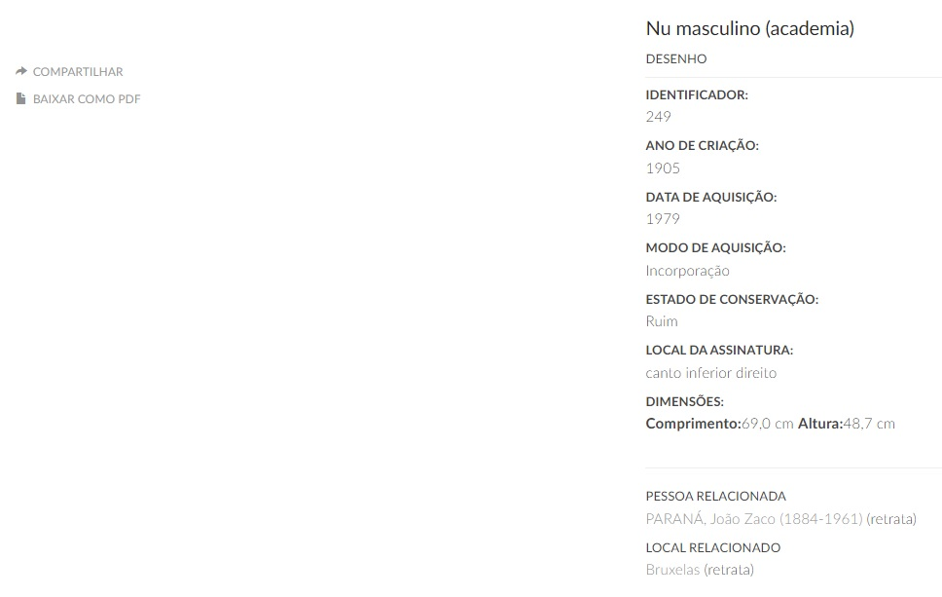
PAWTUCKET
—
Pesquisa e Navegação pelo Acervo
Tela dos objetos contém as informações principais sobre o mesmo;
Caso algum campo não esteja preenchido, o mesmo ficará oculto;
É possível clicar na Pessoa ou Local Relacionado para verificar outros objetos com o mesmo relacionamento.
Figura 11 – Exemplo de Informações do Objeto Exibidas

Slide 34
Protótipo
—
Apresentação do Protótipo
Criado protótipo do site utilizando o Google Cloud;
Permite teste e aprendizado em um ambiente controlado.
Link do Providence: http://35.227.36.216/admin/
Link do Pawtucket: http://35.227.36.216/

Slide 35
CONCLUSÃO
—
Conclusão
O estágio atual de desenvolvimento do projeto já permite que o SGC seja utilizado para Gerenciamento e Visualização do acervo do Museu Dom João VI.
A implementação do SGC permitirá:
Atualização e manutenção dos registros do acervo de forma mais fácil;
A possibilidade de edição de conteúdo por qualquer colaborador cadastrado e através de qualquer computador com acesso ao servidor web;
Disponibilização de todas as ferramentas utilizadas de forma gratuita.

Slide 36
CONCLUSÃO
—
Recomendações e Melhorias
Criação de procedimentos de rotina para a utilização do programa;
Criação de um usuário para cada pessoa que acessar o Providence como medida de segurança da informação;
Edição das fichas de Objetos conforme a Classe dos mesmos;
Revisão das fichas de ocorrências de forma similar, dividindo a mesma para cada tipo de ocorrência;
Criação de um link que relacionasse as fichas dos arquivos que compõem o Acervo Arquivístico com a versão digitalizada desses arquivos que encontra-se em site externo.

